Slide 1
INTRUDUCCIÓN AL DESARROLLO DE API REST CON LARAVEL PHP
Tec. Eduar Cleofe Apaza Machaca

Slide 2
¿Qué es API REST?

Slide 3
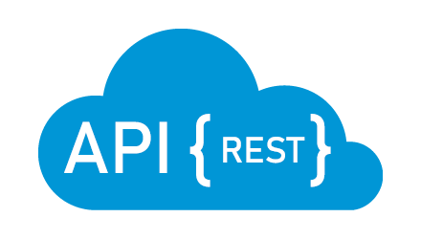
¿Que es API REST?
Una API REST (Application Programming Interface Representational State Transfer) es un conjunto de reglas y convenciones para crear servicios web que permiten la comunicación entre sistemas a través del protocolo HTTP, utilizando recursos como URL para realizar operaciones CRUD (Crear, Leer, Actualizar y Eliminar).

Slide 4
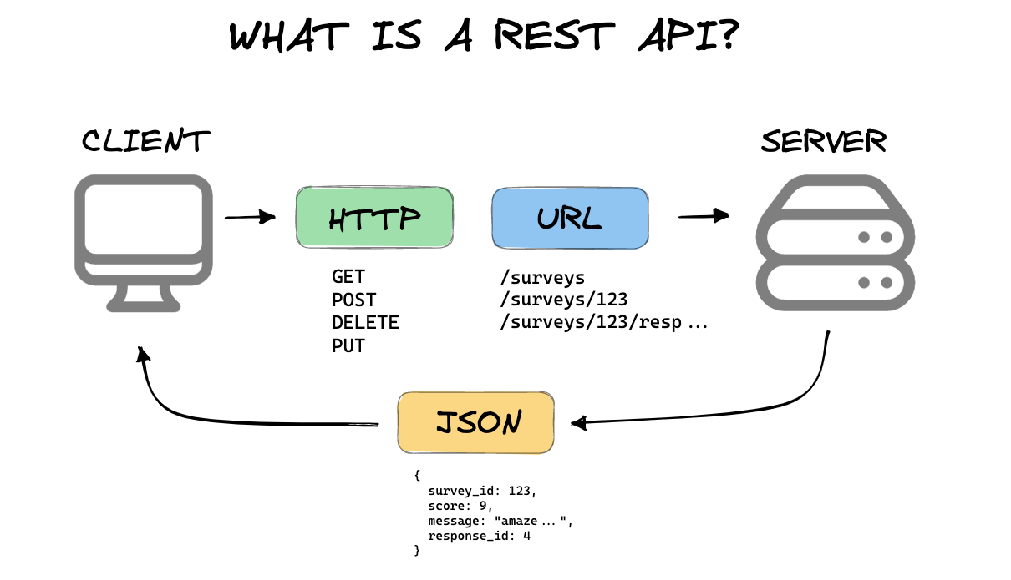

Slide 5
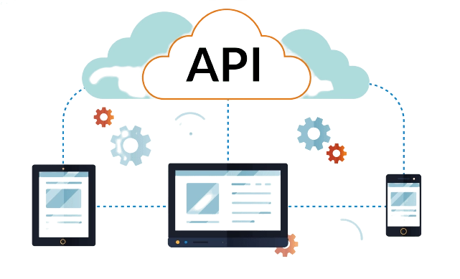

Slide 6

¿Qué es laravel?

Slide 7
¿Qué es laravel?
Laravel es un framework (marco de trabajo) de desarrollo web escrito en PHP, diseñado para facilitar la creación de aplicaciones web robustas y de alto rendimiento. Laravel sigue el patrón de arquitectura MVC (Modelo-Vista-Controlador)
Laravel fue creado por Taylor Otwell en 2011 con el objetivo de proporcionar un framework PHP que fuera más elegante, simple y poderoso que los existentes en ese momento.

Slide 8
Instalación - requerimientos previos
Servidor Web: Asegúrate de tener instalado un servidor web como Apache o Nginx, y PHP 8.2 o superior
Para comprobar tu versión de PHP, ejecuta en la terminal: php –v
Instalar Composer: Laravel depende de Composer, un gestor de dependencias para PHP. Si no lo tienes instalado, puedes descargarlo e instalarlo desde su sitio oficial.
Para comprobar si Composer esta instalado ejecutar en la terminal: composer –v
Nota: Puedes implementar el entorno de desarrollo: Xammp, Laragon, u otros.

Slide 9
Instalación de Laravel - paso a paso
Usando composer ejecutamos línea de comando para crear nuestro proyecto con laravel
Instalamos laravel de manera global
composer global require laravel/installer
Cramos nuestro proyecto laravel
laravel new app-name
Ingresamos al directorio creado
cd app-name
Ejecutamos nuestro proyecto laravel
php artisan serve

Slide 10
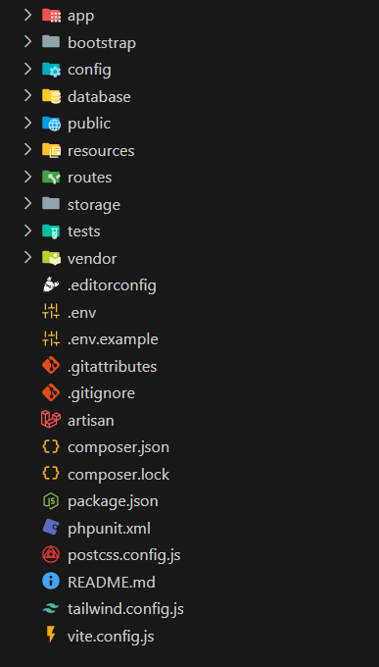
Estructura de Proyecto Laravel

Slide 11
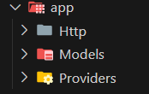
Estructura del proyecto laravel
1. /app
Este directorio contiene la lógica central de tu aplicación. Dentro de él, puedes encontrar los controladores, modelos, middlewares, y otros componentes de la lógica de negocio.
/app/Http:
Controllers: Los controladores de la aplicación.
Middleware: Archivos middleware que se ejecutan antes o después de las peticiones HTTP.
/app/Models: Modelos Eloquent que representan tablas de la base de datos.
/app/Providers: Archivos de proveedores de servicios que configuran servicios y características de la aplicación.

Slide 12
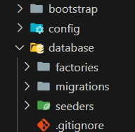
Estructura del proyecto laravel
2. /Bootstrap
Contiene el archivo app.php, que carga la aplicación de Laravel. También incluye la carpeta cache, que almacena los archivos de caché generados por la aplicación.
3. /config
Este directorio contiene todos los archivos de configuración de la aplicación. Aquí puedes definir las configuraciones de base de datos, servicios, autenticación, cache, etc.
4. /database
Contiene archivos relacionados con la base de datos:
/factories: Factories para crear modelos de prueba.
/migrations: Archivos de migraciones para la estructura de la base de datos.
/seeders: Clases para poblar la base de datos con datos de prueba

Slide 13
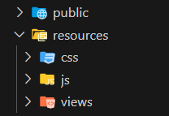
Estructura del proyecto laravel
5. /public
Este es el directorio raíz del servidor web y contiene el archivo index.php, el punto de entrada para todas las peticiones. También almacena los recursos públicos como archivos CSS, JavaScript, imágenes, y otros
6. /resources
Este directorio contiene las vistas y los archivos que no están listos para ser servidos directamente al navegador (como archivos de Sass o plantillas Blade).
/resources/views: Vistas Blade (HTML con lógica de presentación).
/resources/js: Archivos JavaScript que pueden ser compilados.
/resources/sass o css: Archivos Sass que pueden ser compilados.

Slide 14
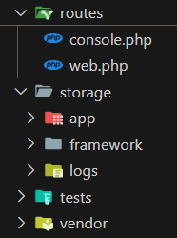
Estructura del proyecto laravel
7. /routes
Este directorio contiene todos los archivos de rutas que definen cómo se accede a las diferentes partes de la aplicación. Los principales archivos de rutas son:
web.php: Rutas para las vistas de la web.
api.php: Rutas para las APIs RESTful.
console.php: Definición de comandos Artisan.
8. /storage
Aquí se almacenan archivos generados por la aplicación, como logs, caché, y archivos subidos.
/app: Archivos generados por la aplicación.
/framework: Archivos relacionados con el framework (caché de vistas, sesiones, etc.).
/logs: Archivos de registro de la aplicación.
9. /tests
Este directorio contiene pruebas unitarias y pruebas de integración para la aplicación. Laravel incluye Unit para ejecutar estas pruebas.
10. /vendor
Este es el directorio donde se almacenan todas las dependencias instaladas a través de Composer. Nunca debes modificar este directorio directamente.

Slide 15
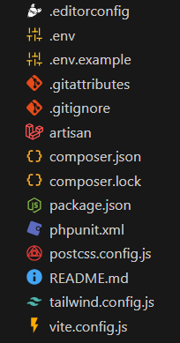
Estructura del proyecto - archivos
1. .env
Este archivo contiene las variables de entorno de tu aplicación, como la configuración de la base de datos, el modo de desarrollo/producción, y las claves secretas. Puedes personalizar la configuración específica del entorno aquí.
2. artisan
Este archivo es la consola de comandos de Laravel. Desde aquí puedes ejecutar comandos como migraciones, crear controladores, ejecutar pruebas, y más.
3. composer.json
Este archivo define las dependencias de Composer para el proyecto. Aquí puedes agregar o quitar paquetes, y contiene las configuraciones del autoloading.
4. .gitignore
Este archivo se utiliza para especificar qué archivos o directorios deben ser ignorados por Git.
5. README.md
Este archivo es un documento que describe tu proyecto. Es común incluir información como el propósito del proyecto, instrucciones de instalación, ejemplos de uso, y cualquier otra información que pueda ser útil.

Slide 16
Configuración de laravel

Slide 17
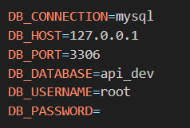
Configuración de Laravel para Api Rest
Configuración de Base de datos en el archivo .env
DB_CONNECTION=(servidor) sql, mysql, etc
DB_HOST=(host de base de datos)
DB_PORT=(puerto del servidor)
DB_DATABASE=(nombre de base de datos)
DB_USERNAME=(usuario de base de datos)
DB_PASSWORD=(password de base de datos)
Crear la base de datos en mysql con el nombre del DB_DATABASE
Instalar modulo para api rest
php artisan install:api
Ejecutar el comando de migración
php artisan migrate
php artisan migrate:rollback

Slide 18
CREANDO MI API REST

Slide 19
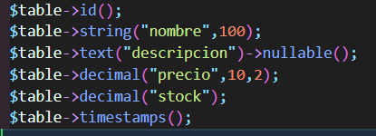
Tabla de base de datos con orm
Creamos la estructura de la base de datos con migraciones de laravel
php artisan make:migration nombre_tabla
Estructuramos la tabla con las columnas
Migramos hacia la tabla
php artisan migrate

Slide 20
Creando Model
Para crear el model ejecutamos el siguente comando:
php artisan make:model NombreModelo
En el modelo los campos protegidos
table – Correspondiente al nombre de la tabla de la base de datos
primaryKey - Correspondiente a la clave primaria de la base de datos
fillable – correspondiente a los campos con asignación masiva

Slide 21
Creando el controlador
El controlador creamos desde la terminal:
php artisan make:controller NombreControlador --api
--api : genera las funciones correspondientes para api rest
ahora operamos con el CRUD correspondiente
Create
Read
Update
Delete

Slide 22
Rutas (End Points)
Para el acceso de rutas modificaremos el archivo /routes/api.php
En Laravel, puedes definir rutas para manejar diversos tipos de solicitudes HTTP como GET, POST, PUT, DELETE, etc.
GET→READ
POST → CREATE
PUT →UPDATE
DELETE→DELETE

Slide 23
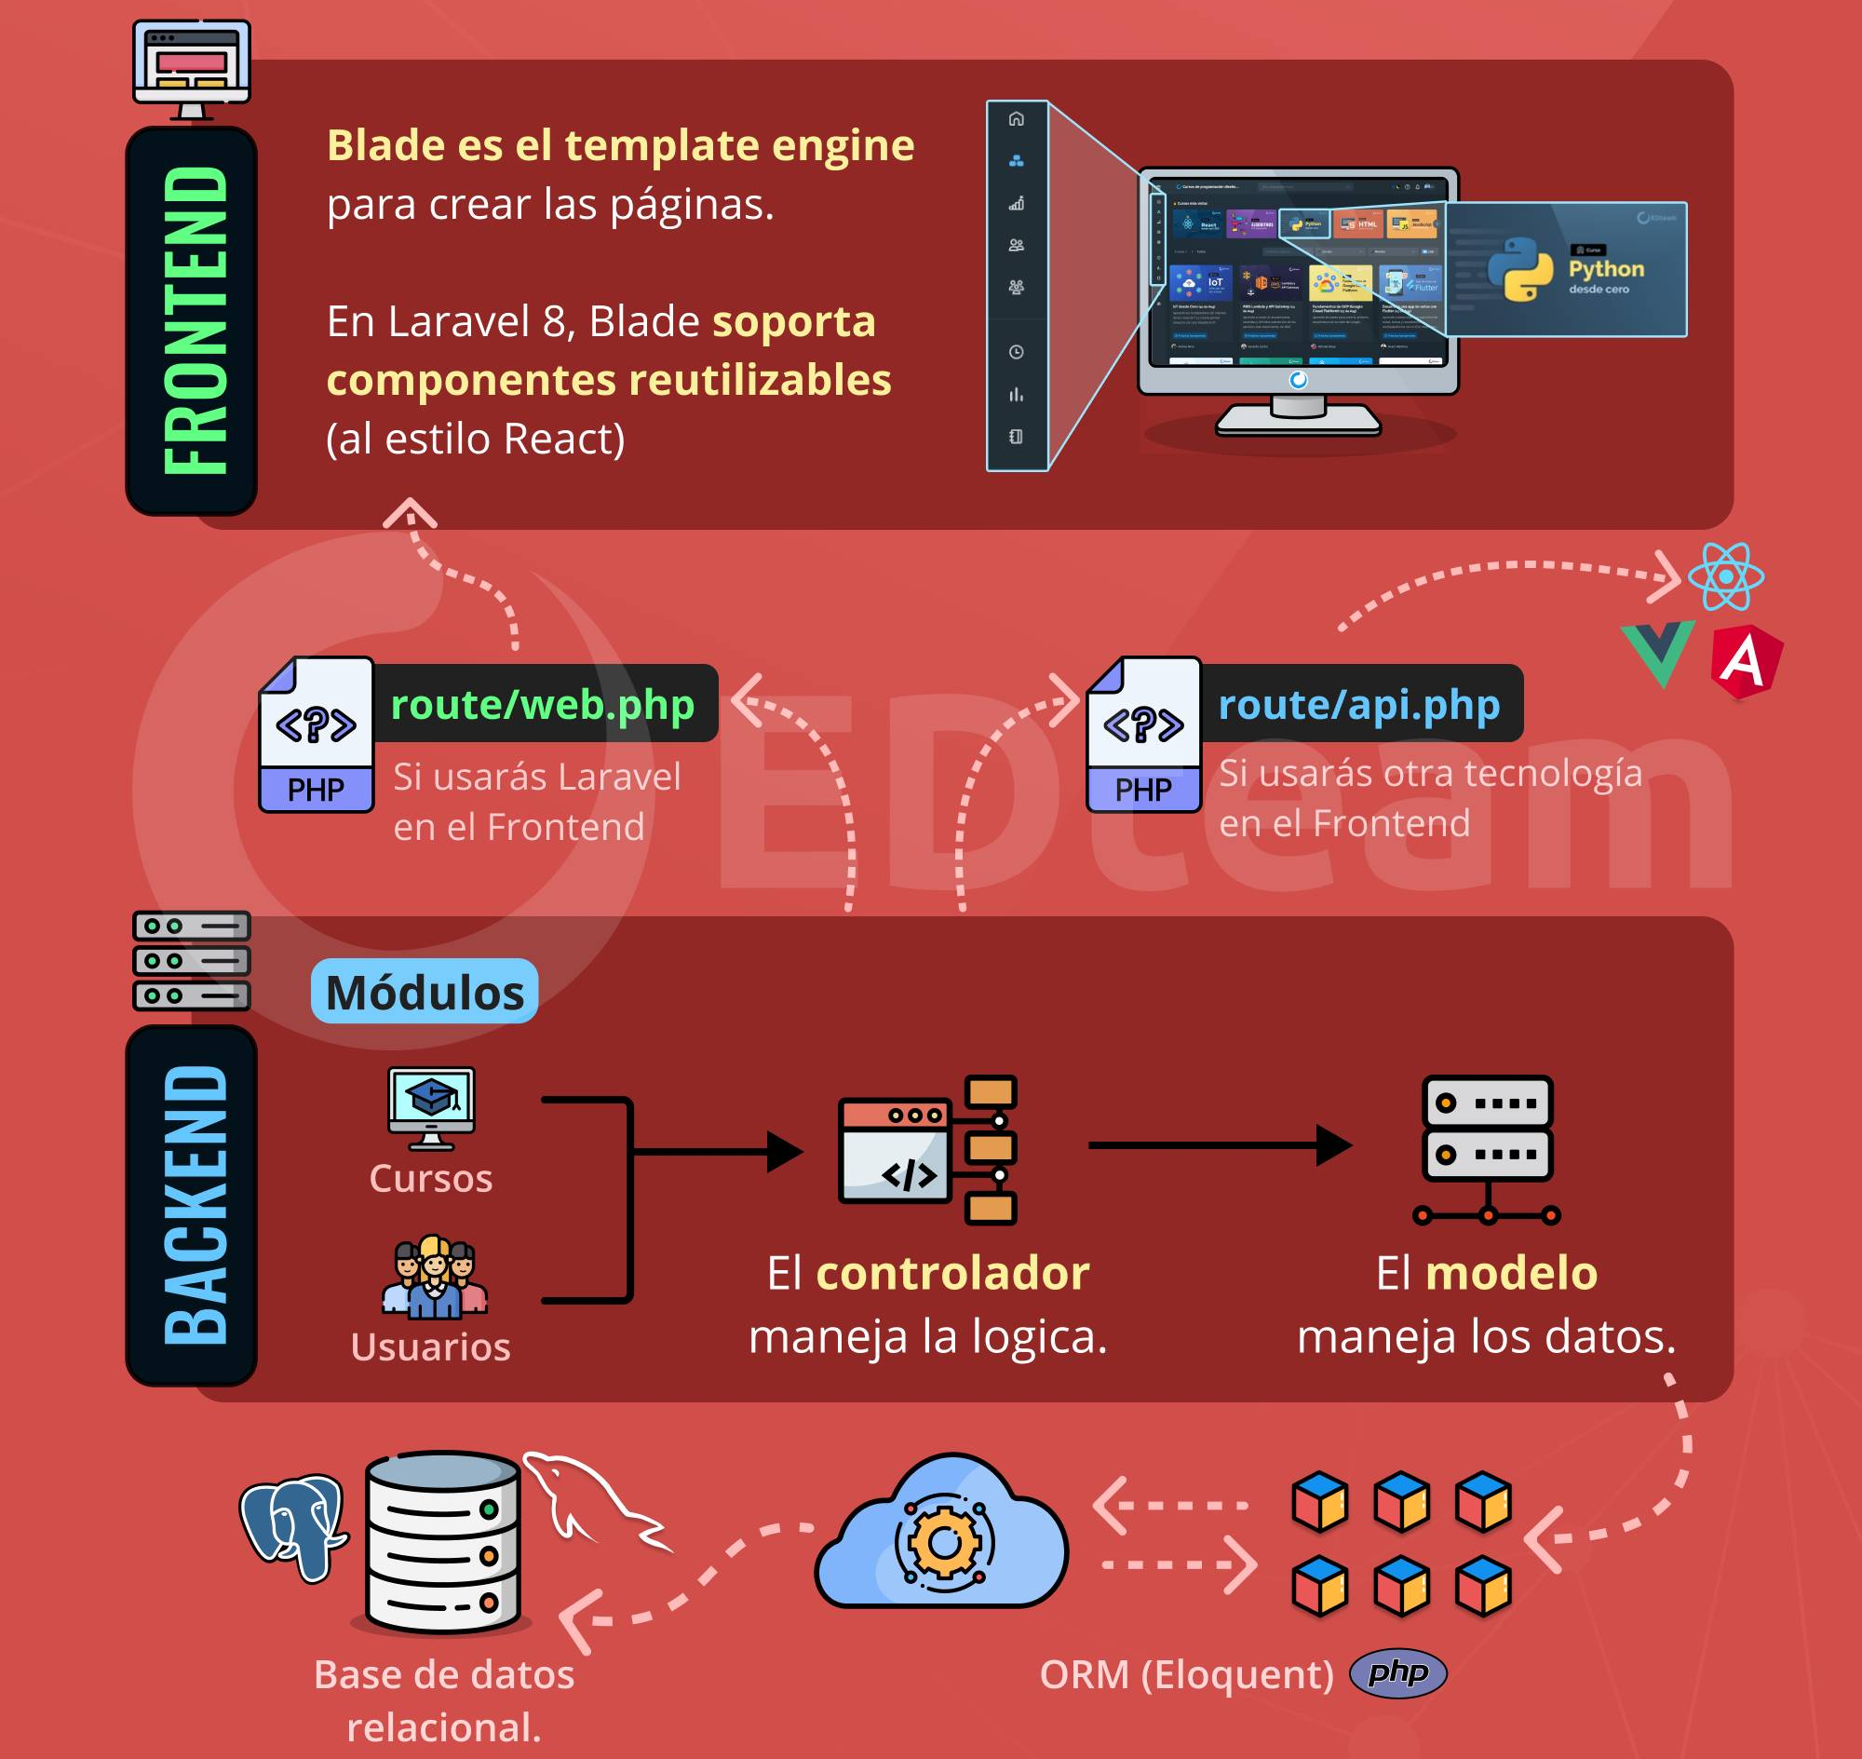

Slide 24
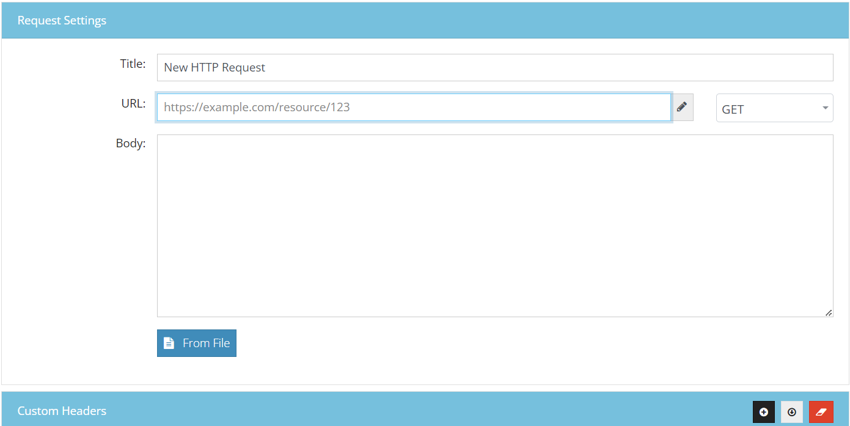
Test de api rest
Para realizar el test de nuestra API REST, puedes utilizar la extensión HTTP Client en Visual Studio Code o, alternativamente, Postman.

Slide 25
Validaciones
En Laravel, las validaciones son una parte fundamental para garantizar que los datos recibidos en el servidor cumplan con ciertos requisitos antes de ser procesados. Laravel ofrece un sistema de validación flexible y fácil de usar que se puede aplicar de varias maneras.
1. Validaciones básicas en controlador
2. Mensajes personalizados de errores
3. Validacion en FormRequest
4. Reglas de validación personalizadas

Slide 26
Validación en controlador
Laravel permite validar datos directamente en los métodos de los controladores utilizando el método validate. Este método toma los datos de la solicitud y una lista de reglas de validación
$data=$request->validate([reglas_de_validación])

Slide 27
Mensajes personalizados de error o en español
Se puede personalizar los mensajes de error agregando un segundo parámetro al método validate o definiendo los mensajes en un archivo de idiomas.
Para definir los archivos de idiomas hay que publicar
php artisan lang:publish
Luego descargar desde https://github.com/MarcoGomesr/laravel-validation-en-espanol/blob/11.x/es/validation.php

Slide 28


